Slide 1

судномодельний гурток
НВК
презентує
заняття основного рівня.
Військово-морський прапор України.
Частина 3

Slide 2
17 липня 1918 року товариш Морського міністра Микола Максимов надіслав Міністру Іноземних Справ опис та малюнок цього прапора, і вже скоро новий прапор був піднятий на всіх кораблях українського флоту. Однак, на практиці ще часто використовувалися звичайні національні та старі республіканські прапори. Так, нові прапори дійшли до Одеси лише на початку жовтня 1918. Тоді головний начальник портів чорноморського узбережжя адмірал Покровський повідомив уряд держави, що на двох канонірських човнах і на кількох винищувачах мін у Чорному морі вже підняті військові українські прапори нового зразку, затвердженого гетьманом.

Slide 3
Однак ВМС України реалізуватися в повній мірі в силу різних причин в той час не змогли. В кінці 1918 р. весь Чорноморський флот був захоплений країнами Антанти. В той же час в Українській Державі відбулася революція та почалася друга українсько-більшовицька війна.
Новий уряд Директорії УНР прапор ВМС не змінювало. 3 січня 1919 року наказом по Морському Генеральному штабу № 10/1 Головний отаман військ і флоту УНР Симон Петлюра підтвердив існування Українського флоту та легітимність раніше прийнятого морського прапора, наказавши «лічити прапором Військової фльоти Української Народної Республіки прапор, затверджений 18 липня 1918 року»

Slide 4
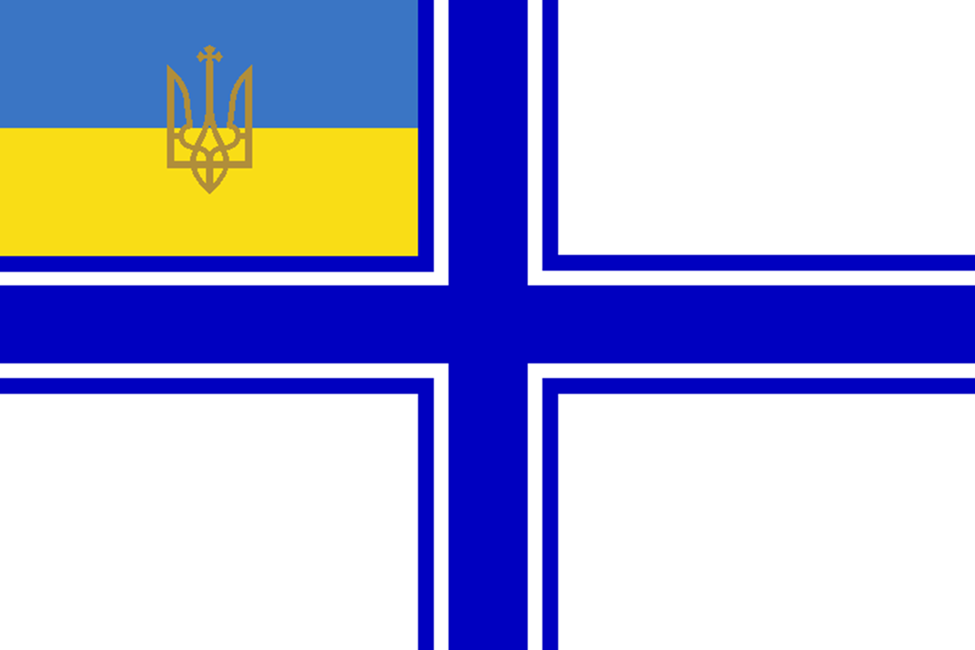
Кормовий військовий прапор Української Держави від 18 липня 1918 р.

Slide 5
З остаточним падінням УНР в 1921 році, український військово-морський прапор поступається більшовицькому червоному прапору. Оригінал та перший зразок українського військового прапора був збережений ад'ютантом міністра морських справ УНР капітан-лейтенантом Святославом Шрамченком. Ним же був збережений прапор морського міністра. Ці прапори були збережені Святославом Шрамченком попри всі буремні події ХХ сторіччя. У наш час ці прапори зберігаються в українському національному музеї в Чикаго. На Свято Українського Моря, прапори, як і їх власник, завжди ставали в центрі уваги численних журналістів.

Slide 6
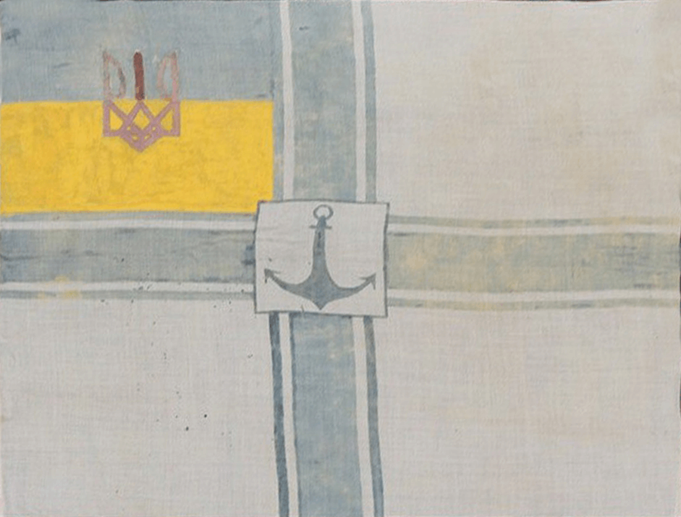
Оригінальний прапор морського міністра Української Держави, що був збережений лейтенантом Шрамченком

Slide 7
Сучасний прапор ВМС України
Відроджуючи гетьманський прапор (1992—1994)
Повернення до національної морської символіки почалося після розвалу Задянського Союзу і проголошення незалежності України 24 серпня 1991 року. Питання національної військової символіки для армії і флоту України виникло одним із перших ще до створення Міністерства оборони і Військово-Морських Сил України — в серпні 1991 року.
Питання про національну флотську символіку стало актуальним після формування організаційної групи ВМС України на початку квітня 1992 року. Для дослідження історії української військово-морської символіки, рішенням командувача ВМС контр-адмірала Бориса Кожина була виділена група офіцерів. Загальне керівництво розробкою символіки ВМС України здійснював капітан 2 рангу Юрій Шалит.
Відповідних знань у офіцерів не було. Як згадує Мирослав Мамчак, один із членів цієї групи, виручили їх шефи, які почали надсилати відповідну літературу, та управління Військово-Морських Сил Головного штабу Збройних Сил України. У середині квітня 1992 року до орггрупи ВМС прибув капітан 3 рангу Ігор Тенюх. Він мав з собою зразок прапора флоту УНР 1918—1921 років, який і запропонував прийняти прапором Військово-Морських Сил України. У цьому вбачалася передача і правонаступність історичних традицій національного флоту.

Slide 8
На базі цього прапора командувач флоту розпорядився розробити решту символіки для ВМС України, і в червні 1992 року перший альбом з пропозиціями від орггрупи був направлений до Головного штабу Збройних Сил України. До пропозицій було включено і проект корабельного гюйса. Першим тимчасовим гюйсом командувач ВМС затвердив блакитне полотнище з золотим тризубом посередині, запропоноване організаційною групою ВМС.
Значну допомогу морякам у питанні символіки надав представник львівського РУХу Орест Карелін-Романишин, який на той час був одним з небагатьох фахівців військового прапорництва в Україні і вже мав спеціалізовані виставки у Києві та Львові. Він декілька разів приїздив до Севастополя і власноруч пошив Військово-морські прапори для перших кораблів і морської піхоти Українського флоту.
Проте остаточне рішення щодо флотської, символіки затягувалося. Тому на першому новозбудованому кораблі ВМС, кораблі управління «Славутич», замість Військово-Морського прапора 28 липня 1992 року був піднятий Державний прапор України. Прапори потрібного зразку корабель отримав лише в листопаді того ж року.

Slide 9
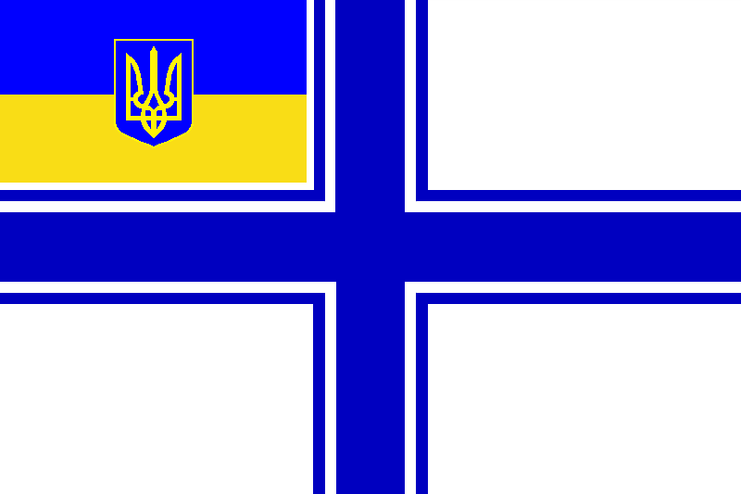
Військовий прапор українського флоту зразка 1993 р. Прапор такого зразку було піднято на кораблі «Донецьк» 26 червня 1993 року

Slide 10
Література
С. Н. Ворожейкинъ. Морск. Кад. ЕИВ Насл. Цес. Корпусъ // Морской журналъ. — Вип. № 107 (11), Ноябрь 1936. — С. с. 4-5.
Гай-Нижник П. Чорноморський флот і українське державотворення 1917–1918 років // Військовий музей (науково-методичний збірник). — Вип. Вип.7. — С. с. 37–46.
О. Лисяк. Мрія Чорноморського прапора (кап. лейт. фльоти С. Шрамченко) // Свобода, Джерсі Сіті. — Вип. Ч.80.
Кравцевич-Рожнецький В. Золотий хрест над Чорним морем // Дзеркало тижня. — Вип. № 49 (373).
Мамчак Мирослав. Військово-морська символіка України. — Снятин : ПрутПринт, 2009.
Шрамченко Святослав. День свята Української Державної Фльоти. — Літопис Червоної Калини. — Львів, 1933. — Т. 6.
Шрамченко Святослав. Піднесення Українського прапора в Чорноморській Флоті. — Каліш, 1930. — (За державність)
Іван Крип’якевич. Історія Українського війська. — Видання І. Тиктора. — Львів, 1936.
Марія Климчак. Українському військово-морському Прапорові — 90 років. // «Всесвіт». — Вип. № 5-6 за 2008 рік. — С. с. 192-196.

Slide 11
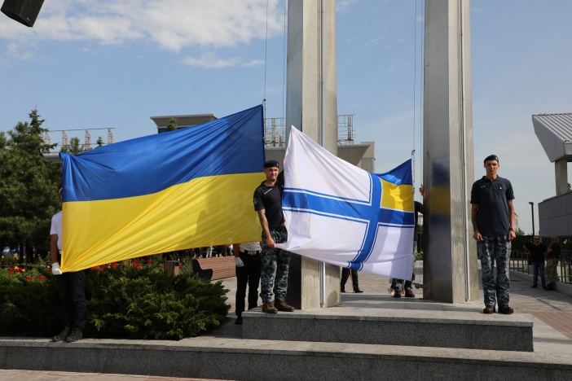
Слава Військово-Морським Силам України!

